Slide 1
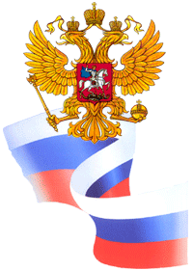
Муниципальное бюджетное общеобразовательное учреждение
Садовская средняя общеобразовательная школа филиал с.Лозовое
с.Лозовое Тамбовского района Амурской области
Тема:
Символика
в нашей жизни
Российское государство
МХК. 7 класс
Составила учитель русского языка и литературы
Ефимова Нина Васильевна

Slide 2
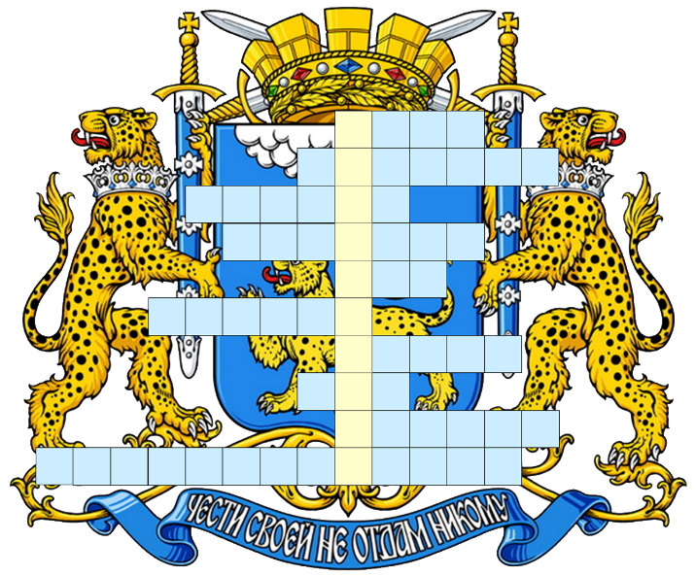
Проверка домашнего задания.
Кроссворд «Геральдика»
ГЕРБ
ГЕОРГИЙ
ФИГУРЫ
МЕТАЛЛЫ
ЛЕВ
РЫЦАРЬ
ДЕВИЗ
ЩИТ
КОРОНА
ЩИТОДЕРЖАТЕЛИ

Slide 3
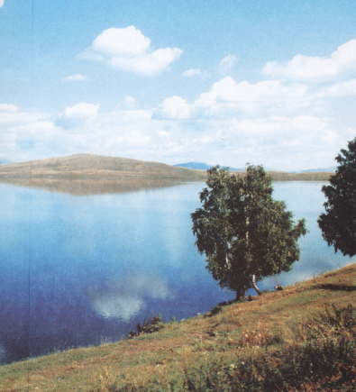
Это ты, моя
Русь державная,
Моя Родина
Православная
И. Никитин
Для того, чтоб любить Родину, бережно к ней относиться, образованный и культурный человек должен хорошо знать историю своей Родины.
Мы узнаём государство по его гербу, флагу и гимну.
Это самые главные отличительные знаки страны. Современные герб, флаг и гимн, принятые в декабре 2000 года, означают независимость России и её международное признание.

Slide 4
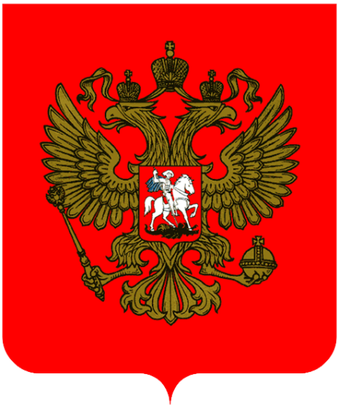
Государственный герб
Российской Федерации

Slide 5
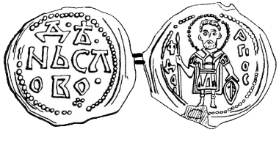
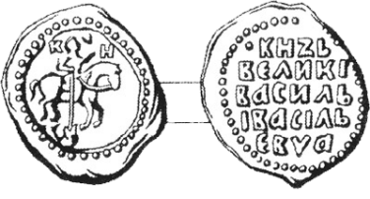
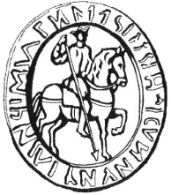
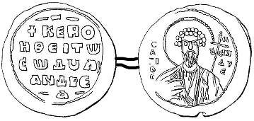
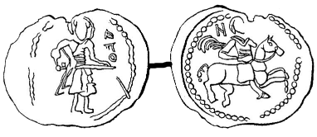
Рыцарского наследственного герба на Руси не существовало. Служили вышитые или нарисованные изображения Христа, Богородицы, святых или православного креста.
История герба России — это прежде всего история великокняжеской печати. Начиная с XII века на печатях (и на монетах) стал появляться «ездец» — символическое изображение правящего князя.
Прорисовка древнерусских печатей разных правящих княжьей

Slide 6
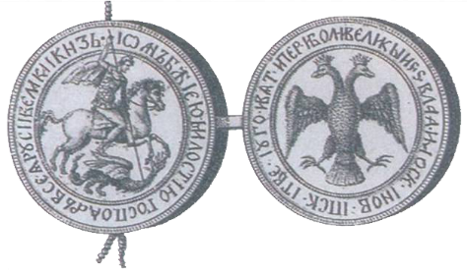
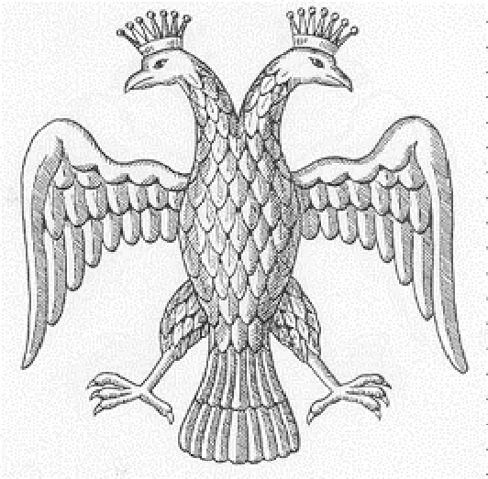
Впервые двуглавый орёл в роли символа Русского государства встречается на оборотной стороне печати Ивана III Васильевича в 1497г.
Прорисовка великокняжеской печати Ивана III
В XV веке двуглавый орел появился и на российском гербе, когда Московский князь Иван III, женился на византийской царевне. Независимость, силу и мощь нового государства символизировал новый герб – черный двуглавый орел.

Slide 7
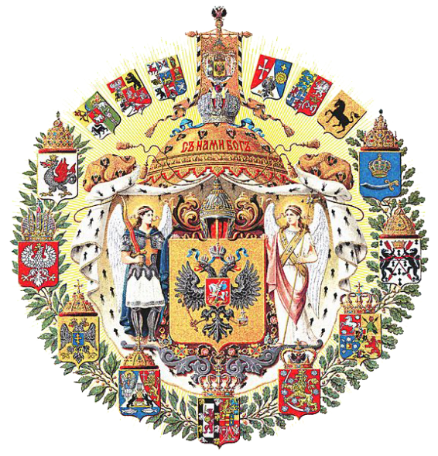
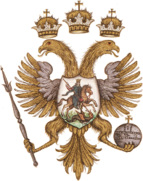
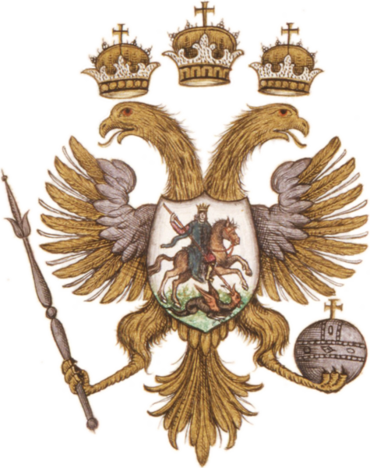
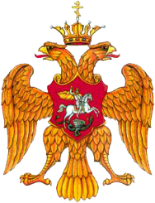
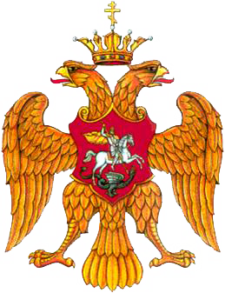
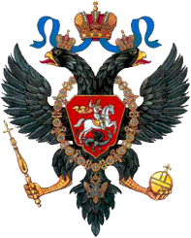
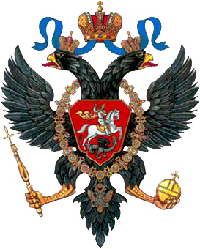
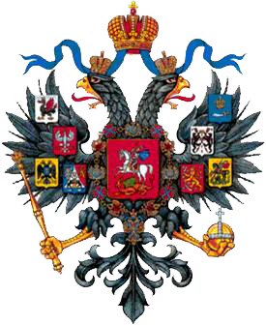
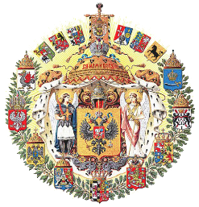
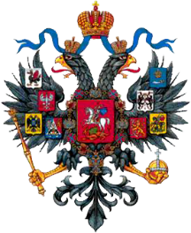
Наша страна имеет богатую историю.
В течение многих столетий государственные эмблемы изменяли свое содержание.
Середина XVI века. Герб царя Ивана IV (Грозного).
1620-1690 годы. Герб царя Алексея Михайловича
1 четверть XVIII века. Герб Петра I
1882-1917 гг. Большой герб Российской империи
Середина XIX века
1978-1992 Герб РСФСР

Slide 8
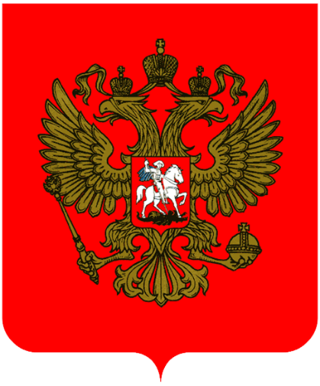
Золотой двуглавый орел на красном поле сохраняет историческую преемствен-ность в цветовой гамме гербов конца XV - XVII века.
Изображения на гербе:
Двуглавый орел – символ единения народов.
Короны над головами – суверенитет всех субъектов Федерации и самой Федерации.
Скипетр и держава – сильная власть и защита государства.
Всадник с копьем – древний символ победы добра над злом.
С 1993 года. Герб Российской Федерации

Slide 9
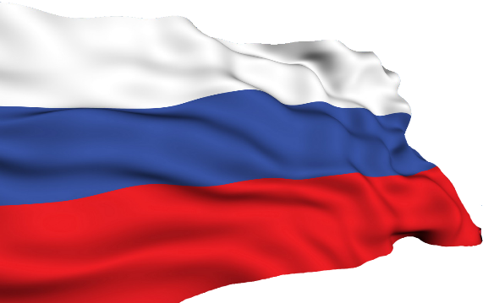
Флаг в России появился на рубеже XVII-XVIII веков, в эпоху становления России как мощного государства. Впервые бело-сине-красный флаг был поднят в царствование отца Петра I Алексея Михайловича.
Трактовка значений цветов флага России:
белый – мир, чистота, непорочность, совершенство;
синий – вера и верность, постоянство;
красный – энергия, сила, кровь, пролитая за Отечество.
Государственный флаг в России

Slide 10
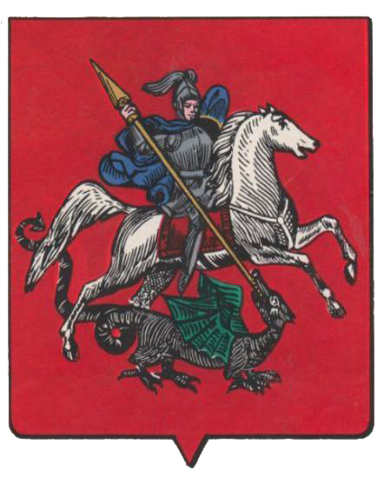
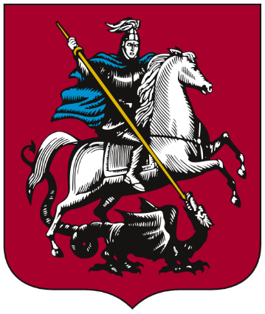
Герб столицы нашей страны города Москвы.
Современный герб столицы был восстановлен в 1993г. по образцу первого официального герба Москвы 1781г.
В основу герба положен сюжет «Чуда Георгия о Змие».
Герб города Москвы (1781-1883гг.)
Герб города Москвы (с 1993 г.)

Slide 11
Герб и флаг Амурской области.
Утверждён в 1999 году. В 2008 изменилось обрамление герба – дубовый венок был заменён лентой ордена Ленина.
Герб Амурской области представляет собой зелёный щит, утвердившийся в России с XV века. Подобный щит символизирует воинскую доблесть, героизм и мужество.
Исторический герб Амурской области (с 1999г.) .
Исторический герб Амурской области (с 2008г.) .

Slide 12
Флаг Аму́рской области представляет собой полотнище, разделённое по горизонтали три полосы:
красная (2/3) – богатая история Приамурья,
пояс из 4 волн (1/12)– объединение герба и флага области.
синяя (1\4) – водные просторы и мощь дальневосточной реки.
Флаг Аму́рской области (1999г.)

Slide 13
Давайте попробуем прочитать герб нашего Тамбовского района.
Герб утверждён 19 февраля 2009 года.
Что нам показывает язык
символов этого герба?

Slide 14
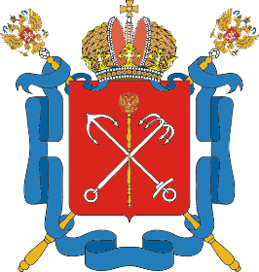
Облик каждого города – многогранен. Но увы, герб не может вместить все богатство, особенности истории и современной жизни каждого города. Требуется найти такой символ, который бы обобщенно выразил главное, что отличает именно этот город, страну или населенный пункт. Это одна из задач науки – геральдики.
Гербы городов России
Сочи
Владивосток
Санкт-Петербург
Новосибирск

Slide 15
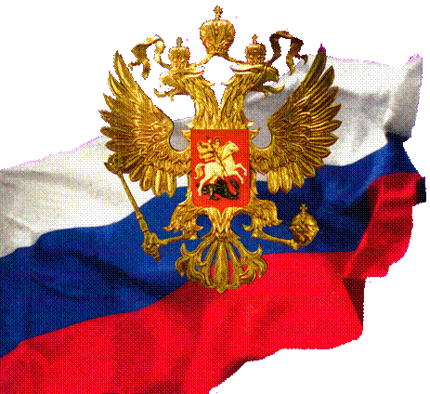
Закрепление знаний.
Очертания какого старинного вооружения напоминает герб?
Где в средневековье помещались изображения герба?
Где может изображаться герб в настоящее время?
Что означает выражение «прочитать герб»?
Откуда к нам пришёл двуглавый орёл?
Что означают короны в гербе России?
Зачем государству нужна символика?

Slide 16
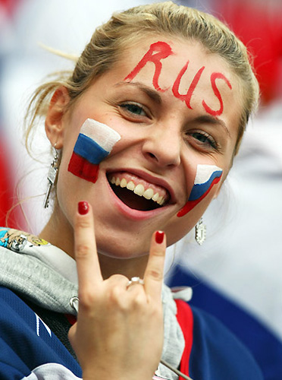
“Я – русский человек”.
Люблю на Кремль глядеть я в час вечерний.
Он в пять лучей над миром засверкал.
Люблю я Волги вольное теченье,
Люблю сибирских рек задумчивое пенье,
Люблю, красавец мой, люблю тебя, Урал.
Я – русский человек, и русская природа
Любовна мне, и я её пою.
Я – русский человек, сын своего народа,
Я с гордостью гляжу на Родину свою.

Slide 17
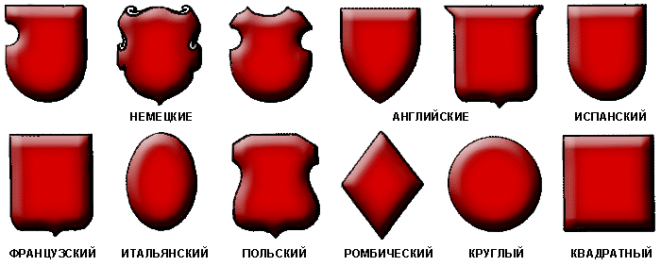
Практическая работа
Создание герба нашего села.
Выбор формы герба

Slide 18
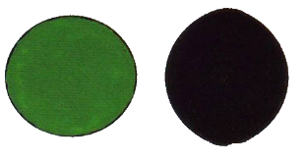
Символическое значение цвета герба:
Золотой – знатность, богатство, могущество, а так же справедливость, милосердие и смирение;
серебряный – благородство, откровенность, невинность и чистоту;
червленый (темно-красный) – храбрость, мужество, любовь, а так же кровь, пролитая в бою;
голубой – великодушие, честность, верность, красота или просто небо;
зеленый – изобилие, надежда, свобода, радость, а так же просто луговую траву;
пурпурный (красный с оттенком синего) – благочестие, кмеренность, щедрость и достоинство;
черный – осторожность, мудрость, постоянство испытаний, скромность, образованность и печаль.

Slide 19
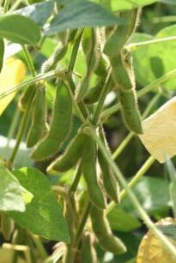
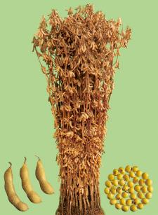
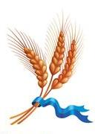
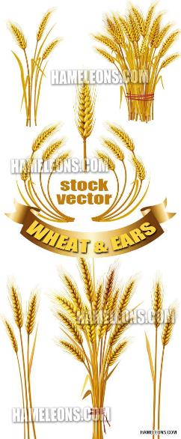
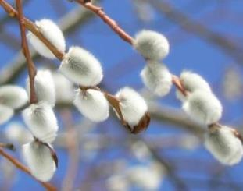
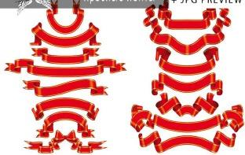
Возможные символы для изображения нашего села

Slide 20
Литература.
Мировая художественной культуры (поурочное планирование), 7 класс. Н.Н.Куцман. Волгоград. Корифей. 2011 год.
Википедия –
https://ru.wikipedia.org/wiki/%D0%93%D0%B5%D1%80%D0%B1_%D0%A0%D0%BE%D1%81%D1%81%D0%B8%D0%B8
https://ru.wikipedia.org/wiki/%D0%93%D0%BE%D1%81%D1%83%D0%B4%D0%B0%D1%80%D1%81%D1%82%D0%B2%D0%B5%D0%BD%D0%BD%D1%8B%D0%B5_%D1%81%D0%B8%D0%BC%D0%B2%D0%BE%D0%BB%D1%8B_%D0%A0%D0%BE%D1%81%D1%81%D0%B8%D0%B8
https://ru.wikipedia.org/wiki/%D0%90%D0%BC%D1%83%D1%80%D1%81%D0%BA%D0%B0%D1%8F_%D0%BE%D0%B1%D0%BB%D0%B0%D1%81%D1%82%D1%8C

